Slide 1


价值龙头波段操作
8月28日 20:15
苏柏安
执业编号:A1120619080002
经传投资顾问，金融专业出身，坚持以资金推动论为研究核心，擅长主题风口擒龙头，独创软件经典战法：三色/三紫战法、价值龙头战法等，提倡用简单的方法稳健获利，同获2022、2024年度经传金牌投顾。

Slide 2
01/
02/
03/
行情要点
猎手选股
操作注意事项

Slide 3
01
行情要点

Slide 4
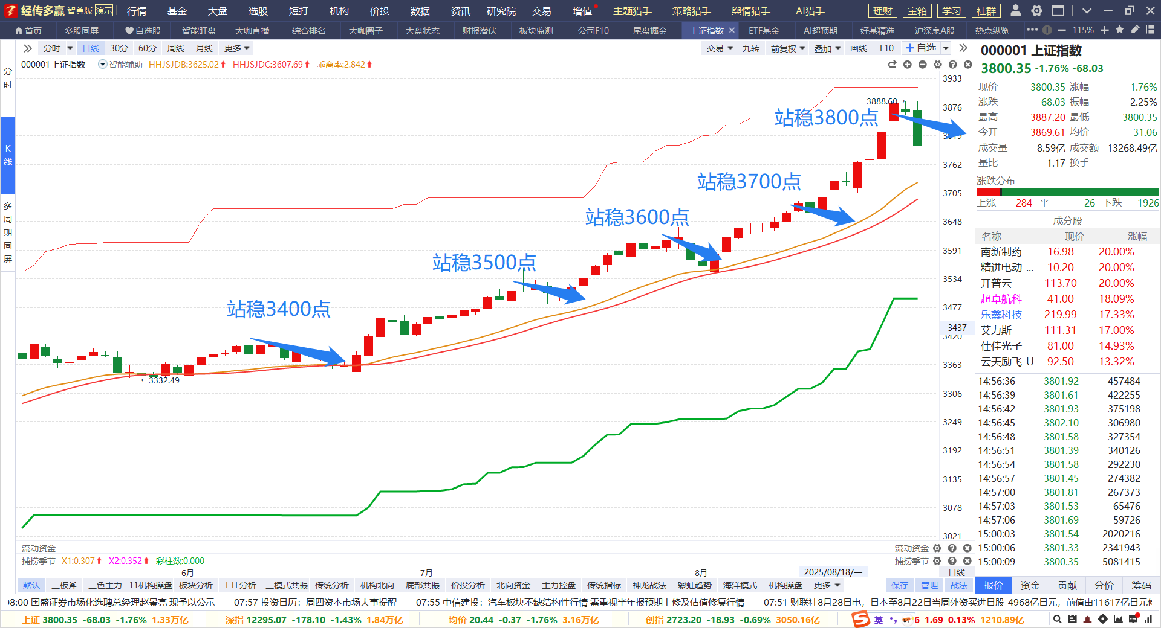
十年一遇大级别行情
减少对指数波动的忧虑，慢牛意味着短调中稳，只要趋势不改，轮动机会
重点看底部启动的热点股，方向对，选股对，耐心波段向上操作

Slide 5
8.28市场消息汇总
1）算力硬件：机构称，随着GB200/300高密度功率机柜出货放量，AI数据中心多个细分产品将迎来新的增量。
2）业绩：半年报披露末端，部分业绩超预期个股受到资金关注。
3）半导体芯片：机构称，国内大模型开发提高国产芯片使用规模，相应国产芯片产业链有望迎来发展机遇。
4）证券金融：市场持续活跃，目前已经连续5个交易日成交额超过2.5万亿。
---来源于财联社

Slide 6
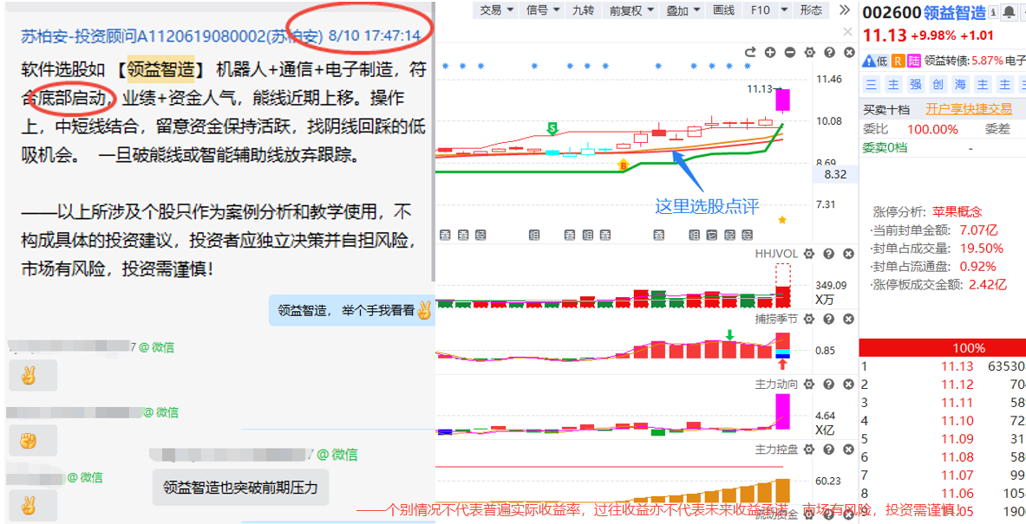
学习回顾-底部启动【领益智造】

Slide 7
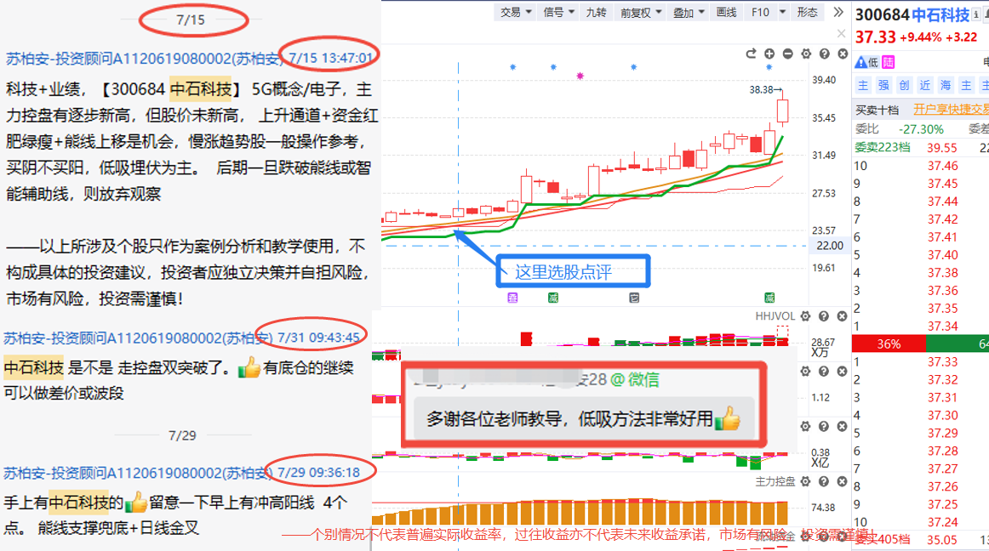
学习回顾-底部启动【中石科技】

Slide 8
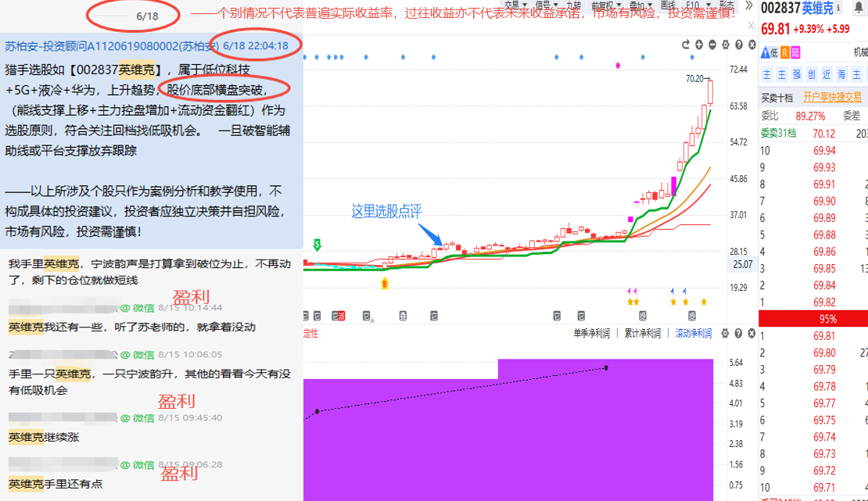
学习回顾-底部启动【英维克】

Slide 9
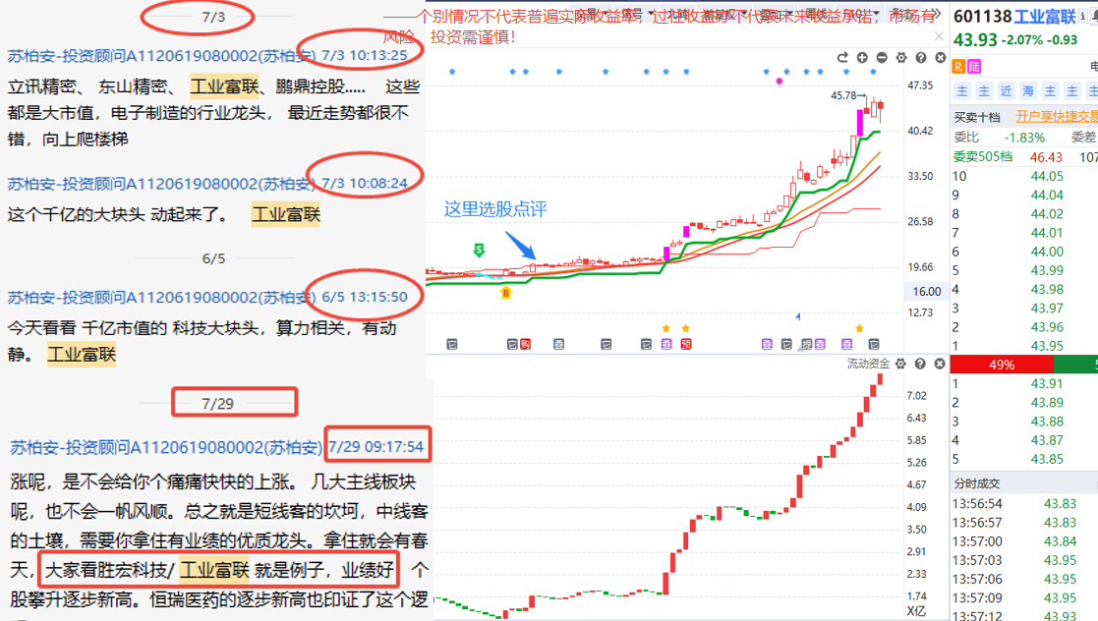
学习回顾-底部启动【工业富联】

Slide 10
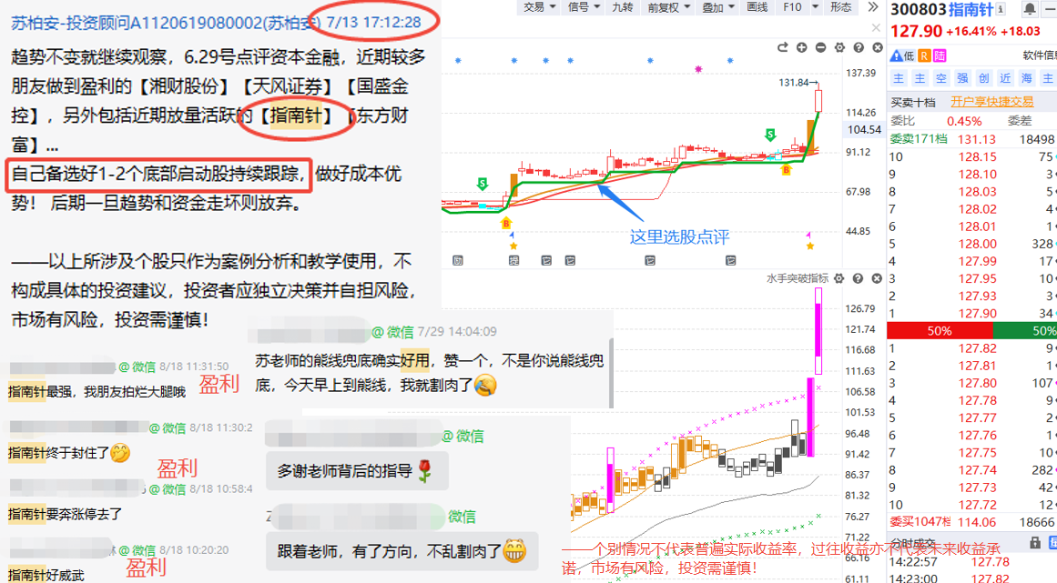
学习回顾-底部启动【指南针】

Slide 11
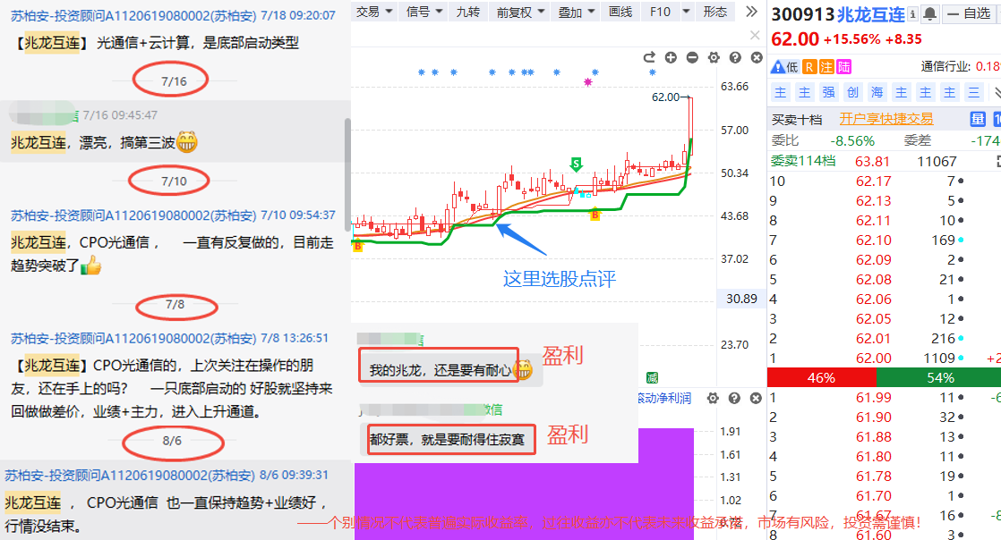
学习回顾-底部启动【兆龙互连】

Slide 12
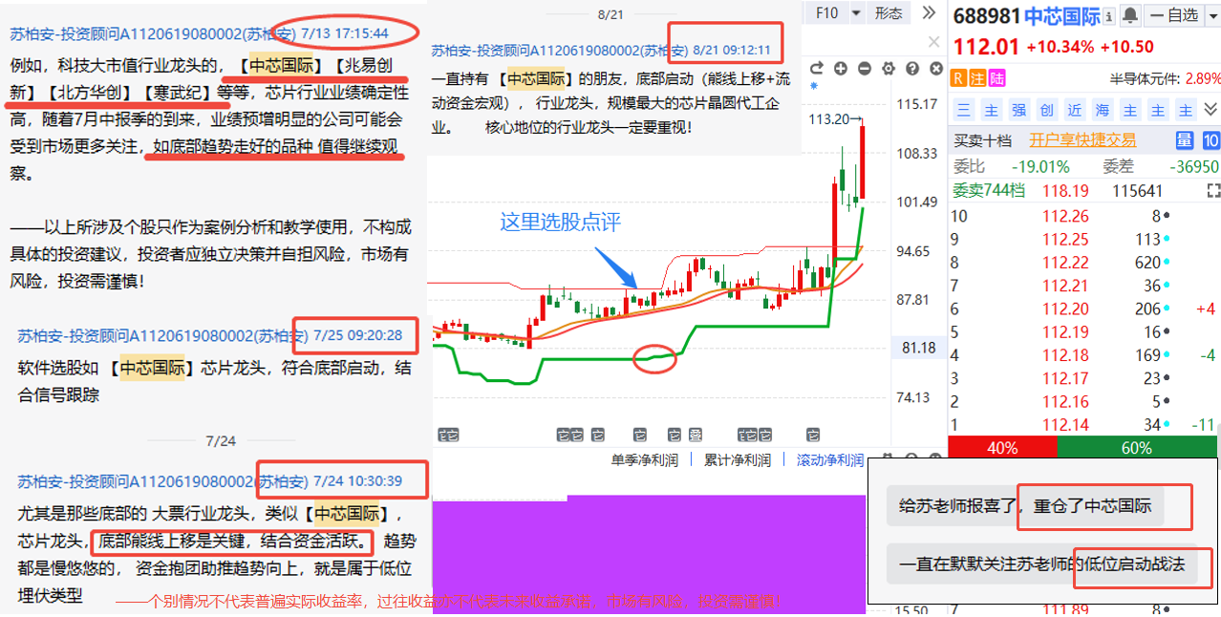
学习回顾-底部启动【中芯国际】

Slide 13
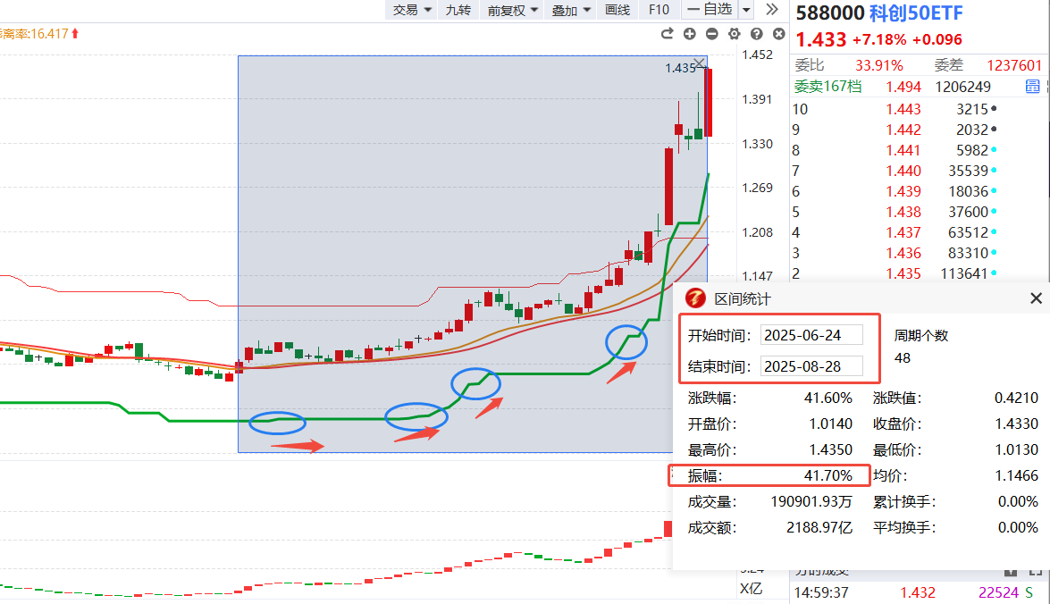
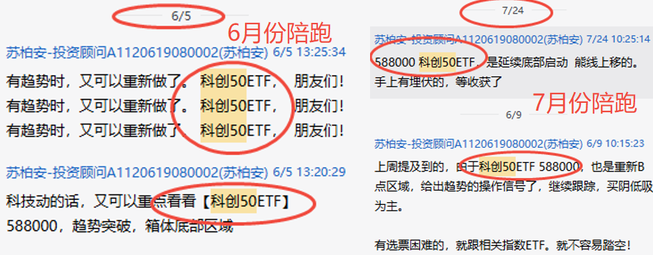
牛市慢涨急跌是常态，资金轮动是机会
① 市场消灭底部股，看好的方向，持有一个月以上再看结果，反复横跳 我在躲牛市！
② 对牛市的坚定，持股信心，是给股民最好的汇报（昨日跳水就割，今天牛回来打脸！）

Slide 14
02
猎手选股

Slide 15
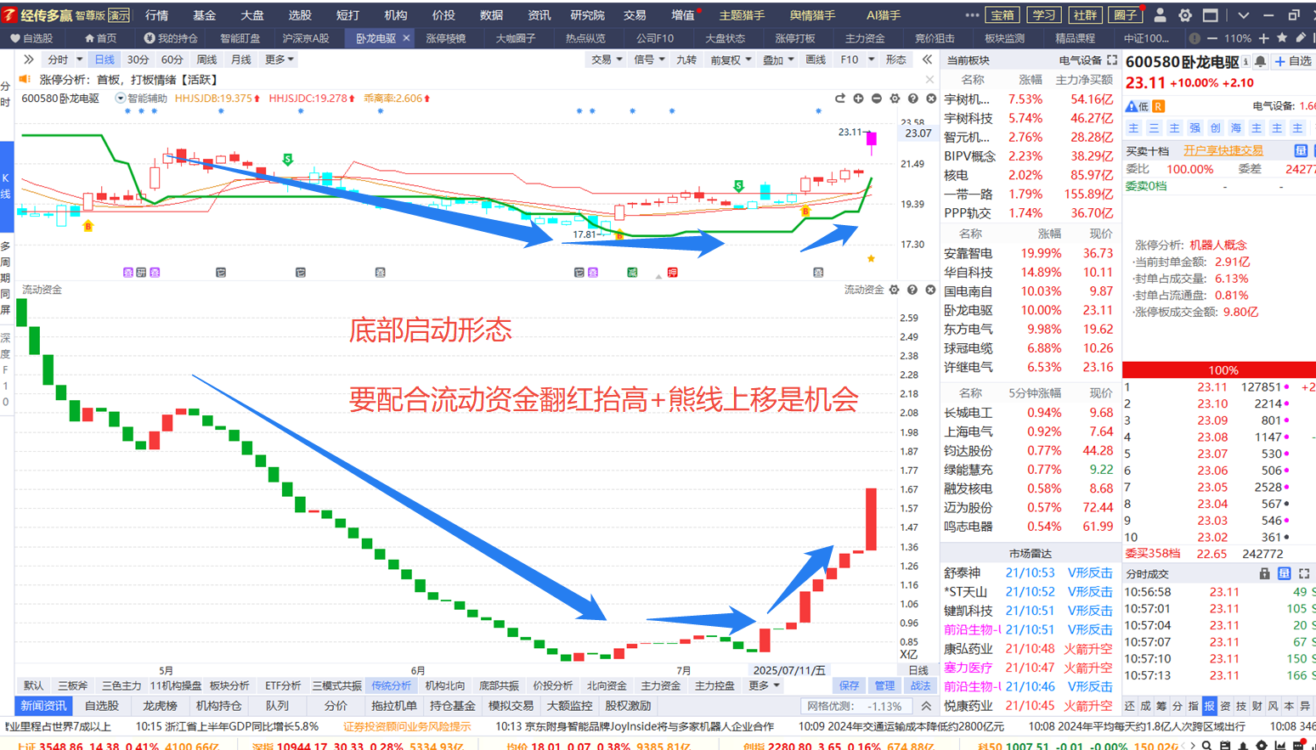
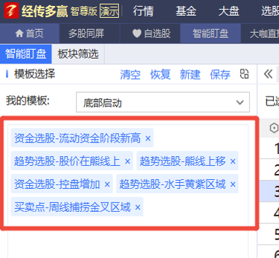
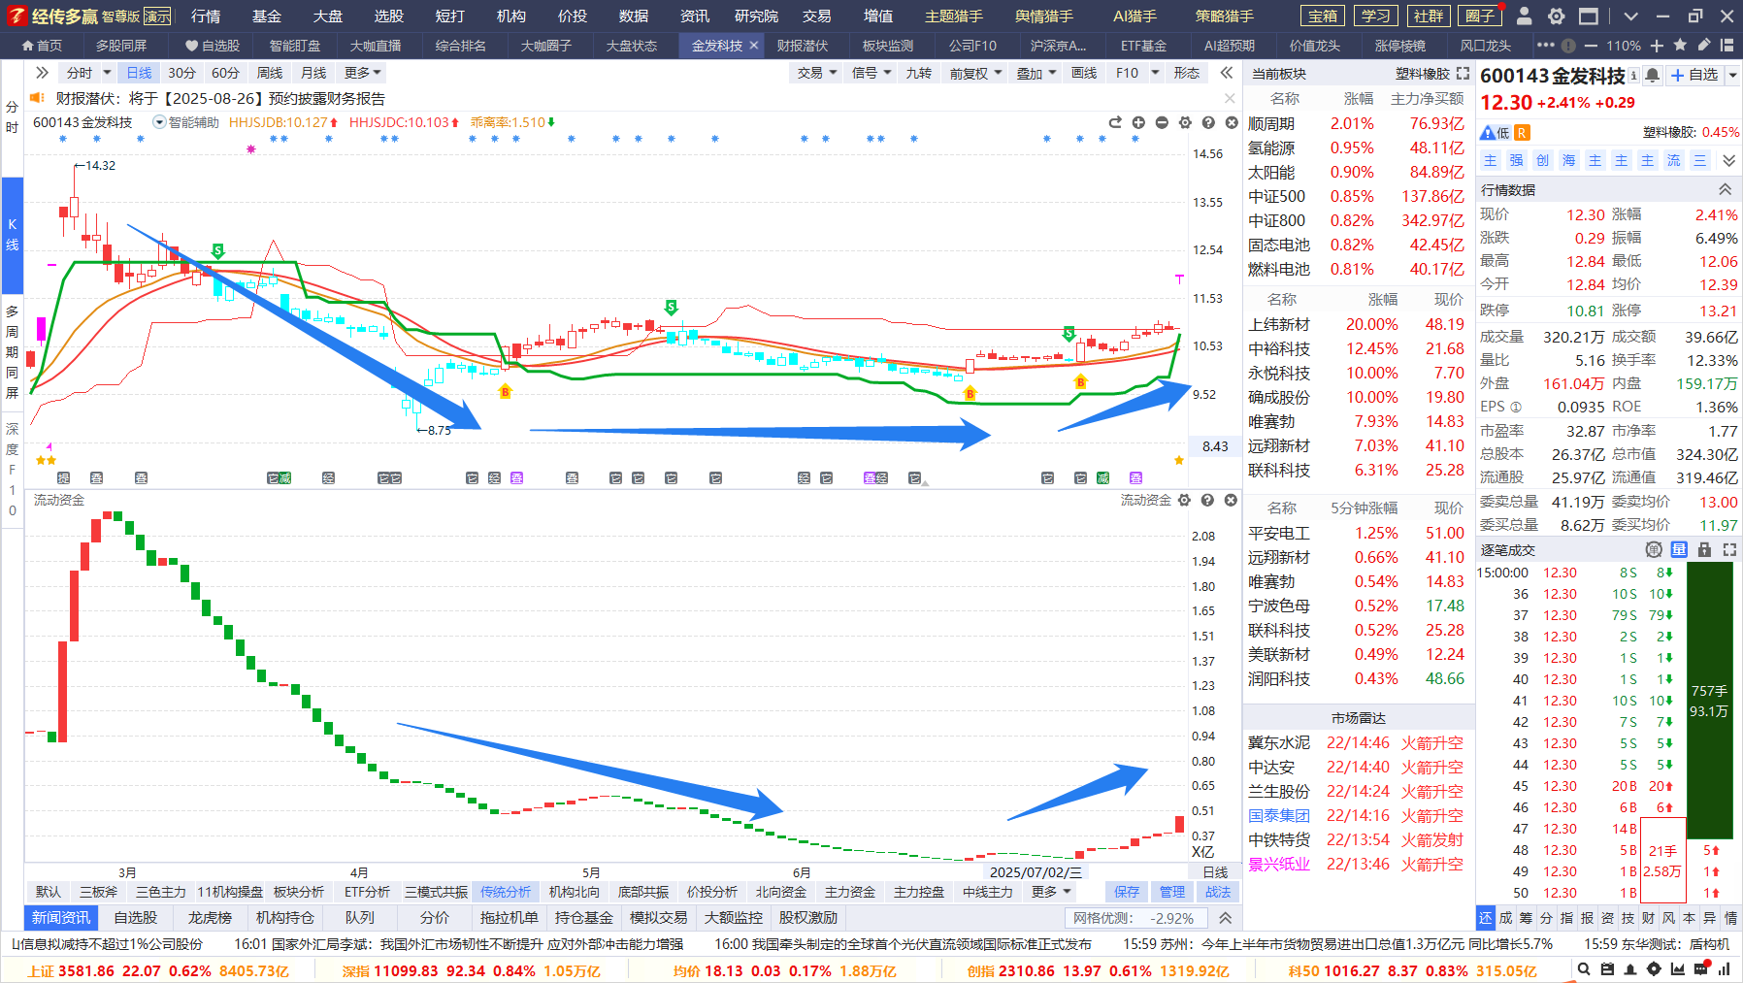




底部启动模式
中线波段埋伏，机会是 【熊线上移+资金红+猎手热点】

Slide 16
选股标准
常出涨停或大阳线
形成控盘
股性活跃，资金进入量大，容易形成快速拉升
有控盘代表有趋势和中线资金
股性
控盘
市值越大，越核心
有业绩更好
选择底线是70亿以上
业绩非上涨必选项，如果想安全考虑选业绩红紫的即可
（滚动净利润）
市值
业绩

Slide 17
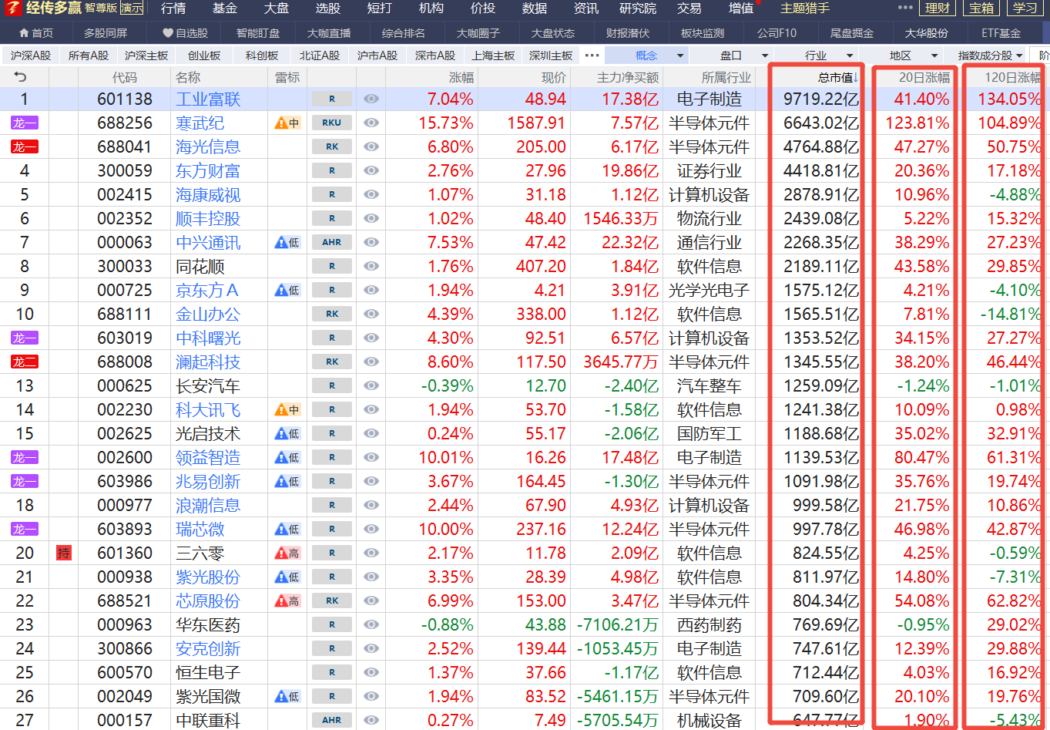
硬科技大市值
拥抱AI 硬科技，业绩+大市值+熊线上移+资金红/控盘， 跟趋势做朋友

Slide 18
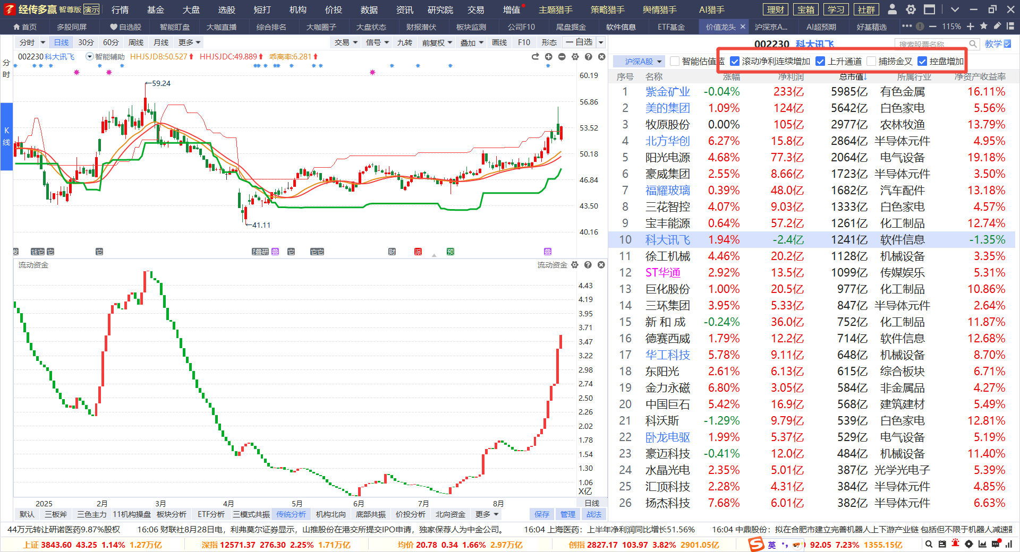
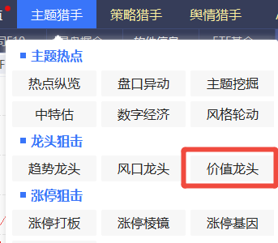
价值优质龙头，底部启动模式
拥抱AI 硬科技，业绩+大市值+熊线上移+资金红/控盘， 跟趋势做朋友

Slide 19
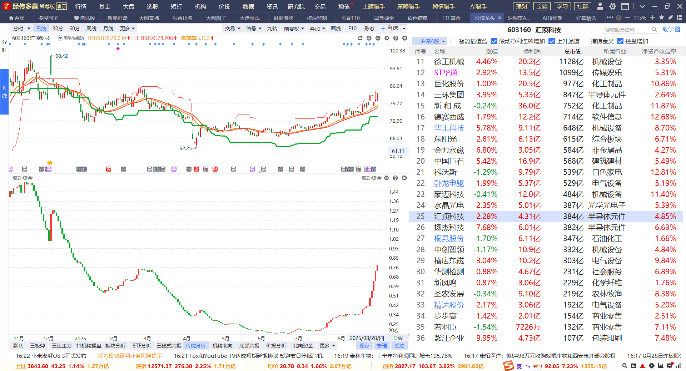
价值优质龙头，底部启动模式
拥抱AI 硬科技，业绩+大市值+熊线上移+资金红/控盘， 跟趋势做朋友

Slide 20
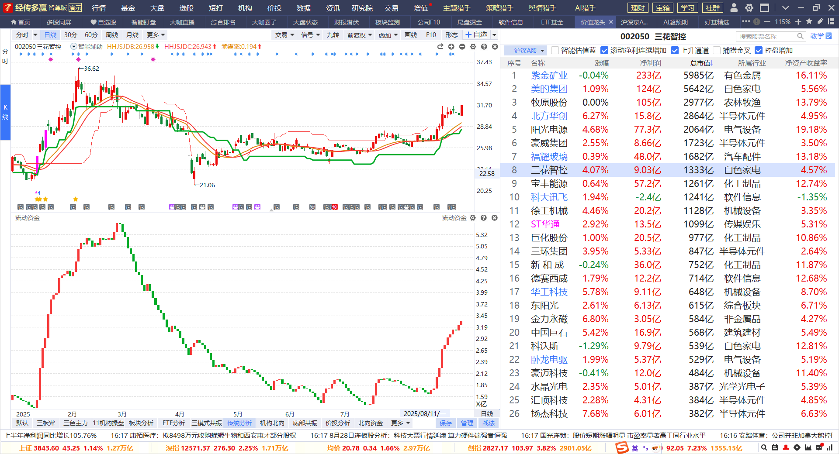
价值优质龙头，底部启动模式
拥抱AI 硬科技，业绩+大市值+熊线上移+资金红/控盘， 跟趋势做朋友

Slide 21
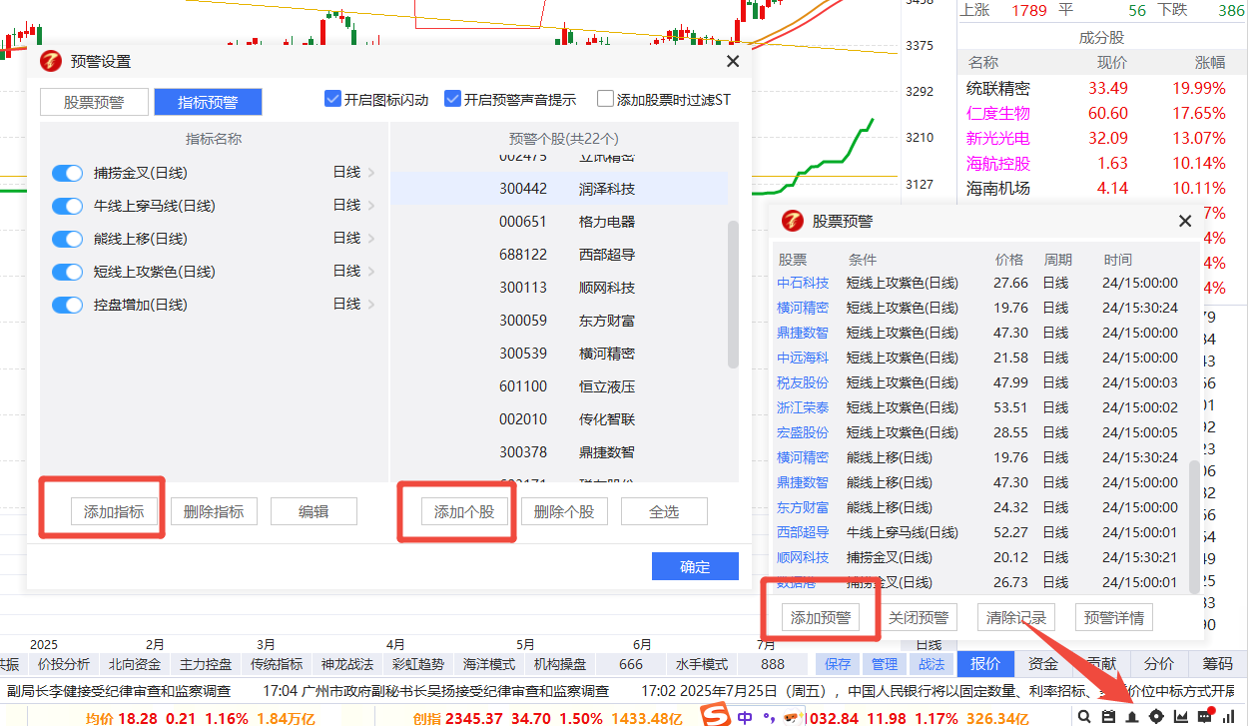
设置预警，盘中提醒
③第三步 添加指标
④第四步 添加个股
②第二步 添加预警
①第一步 预警按钮

Slide 22
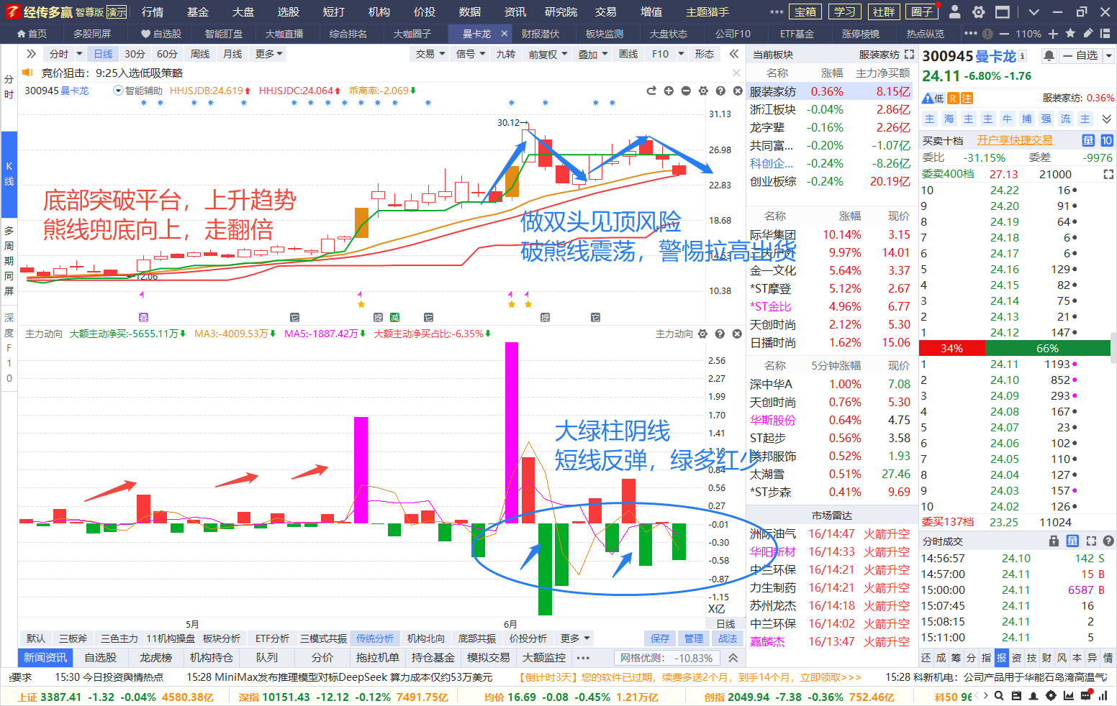
资金出逃 回避高位
近期热点股是涨幅过高透支的，一旦高位资金大绿柱在出逃，就别轻易买在最后一波的回档了。
尽量做底部突破第一波回档， 有自己的熟悉自选（控盘向上或资金持续红）就做做差价
控盘向上，资金翻红，主力动向大单，熊线兜底支撑上，突破回踩的机会

Slide 23
03
操作注意事项

Slide 24
炒股心法
1.锁定政策大方向，尽量专注某几个热点主题做好研究（一定要坚持看主题分析）。
2.一旦出现主题行情机会，一定要重视选股机会（政策、趋势、资金、人气、涨停等）
3.平时买股不要超过3只，行情再好买股也不超过5只。人的精力是有限，股票越多，操作越不稳定，通常越容易亏钱。
4.散户之所以能赚钱，就是一波行情/一只个股把波段做好了，敢于上仓位，敢于止盈止损。
(重点在于选股操作的盈利模式)，时时刻刻要记住保护本金最重要，其次是保护利润。
5.选择大于努力，个股选对行业、业绩、热点、资金（只赚能力圈范围内的钱） 。

Slide 25
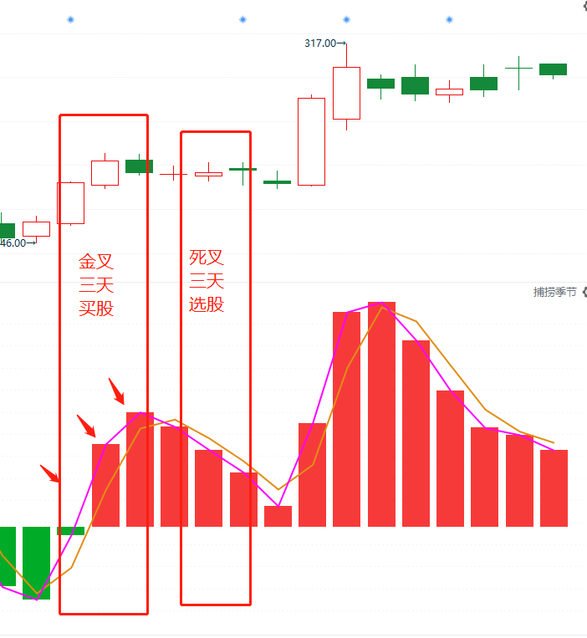
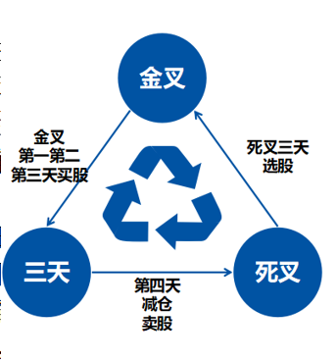
交易小结
买卖点---捕捞季节（3天原则）
买股是建立在趋势+资金都符合的阶段，做大概率的事情才能有好的预期
买股
1、买在捕捞季节死叉末端的回档，资金保持（一般死叉数柱子3-4根是调整充分）
特别注意：金叉出现之前的埋伏买股，都只能买一次，而且是底仓。金叉形成确认再加仓，利用浮仓操作。
2、稳健买点：智能辅助线/蓝线平台附近、金叉刚形成（柱子第1-2根合适，如金叉超过3-4根柱子之后，注意随时调整，乖离率高，谨慎追买，控制仓位）
告诉自己：回档买永远是更稳健，更省心；追高买需要控制仓位，执行力较高。
（好股票一定会有买点，追求波段，买不到一飞冲天。大阳线是符合预期，涨停是锦上添花）
一旦不及预期，预期之外的破位，观察资金和趋势是否都走坏，决定是否坚决离场，卖出保护本金

Slide 26
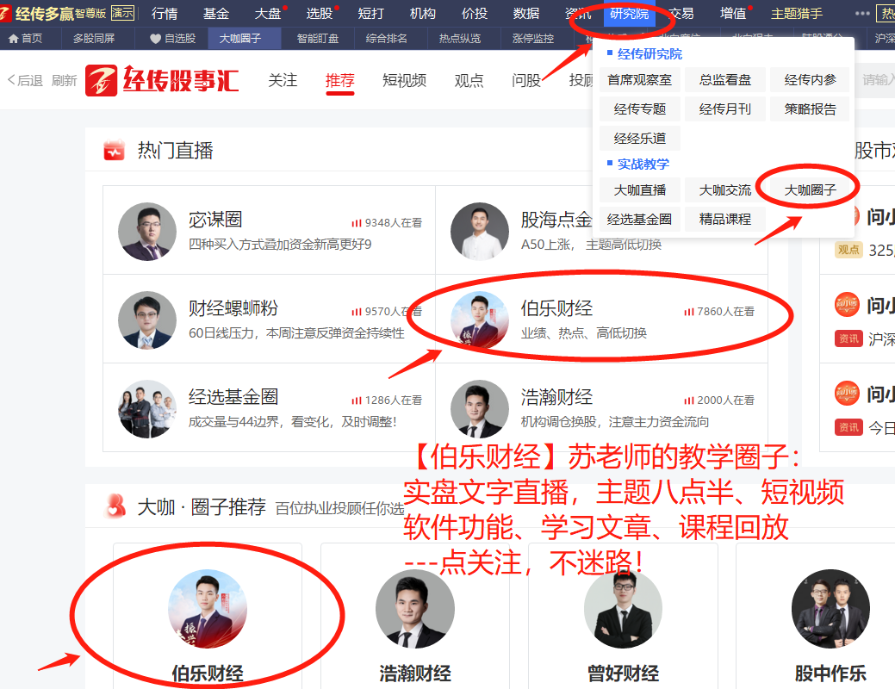
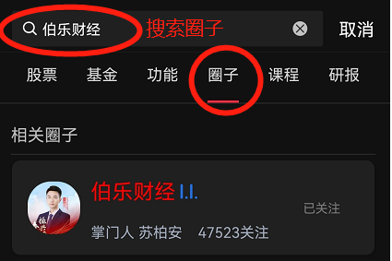
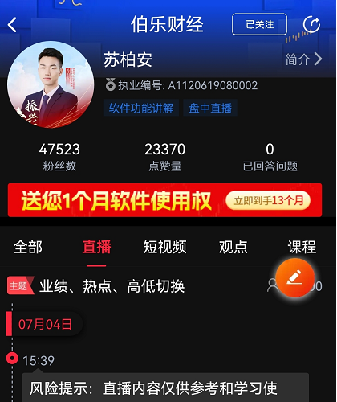

点关注，不迷路

Slide 27
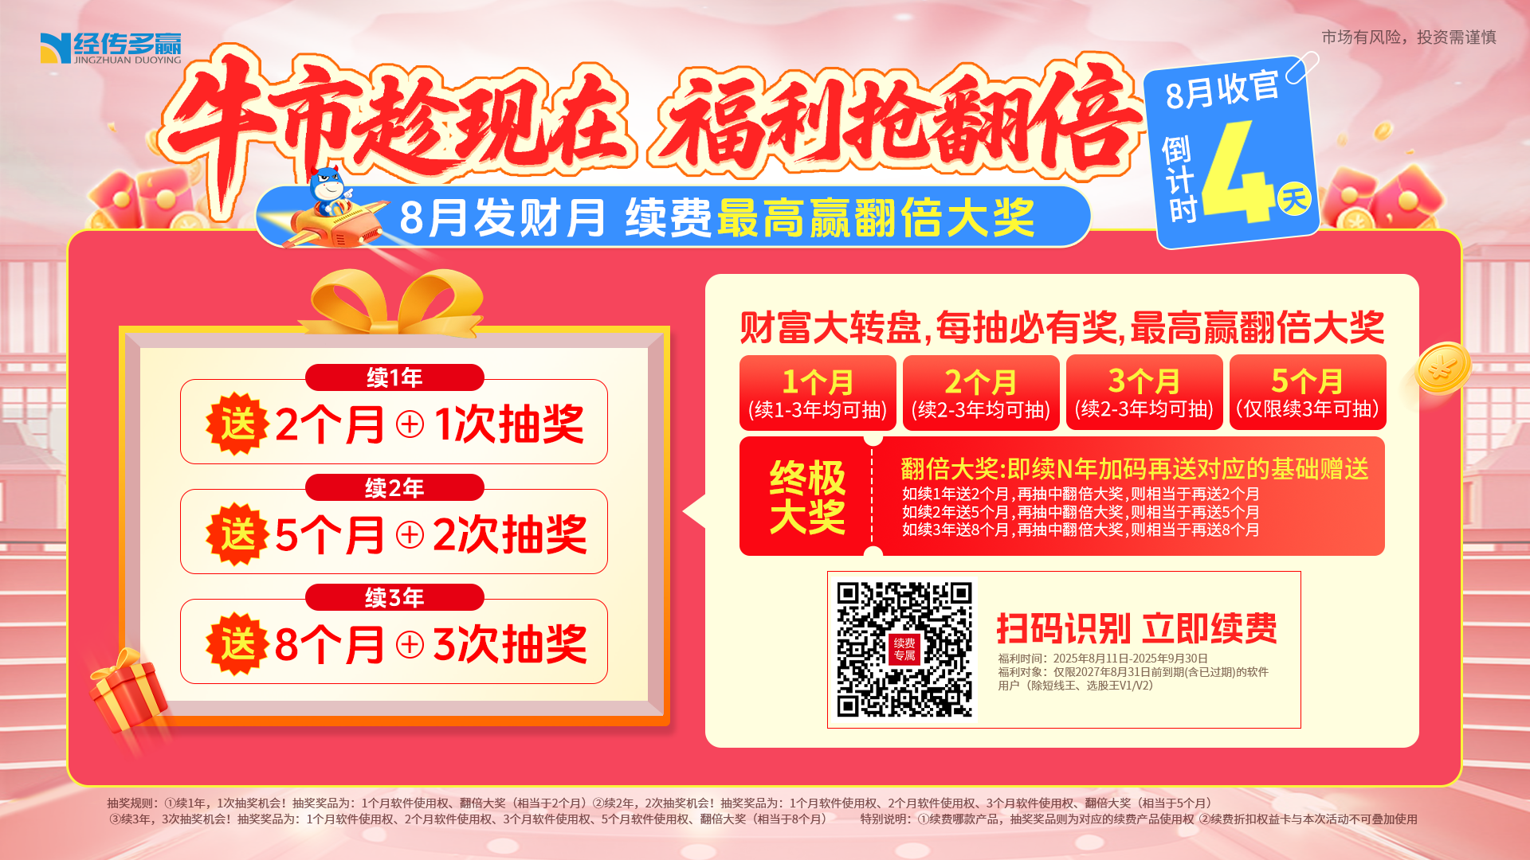

Slide 28


Slide 29
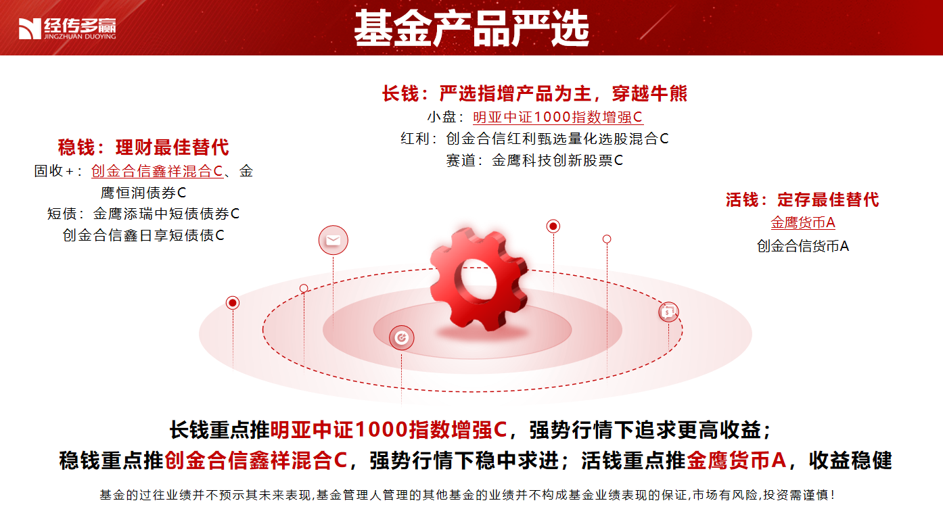



基金产品严选
长钱：严选指增产品为主，穿越牛熊
小盘：明亚中证1000指数增强C
红利：创金合信红利甄选量化选股混合C
赛道：金鹰科技创新股票C
稳钱：理财最佳替代
固收+：创金合信鑫祥混合C、金鹰恒润债券C
短债：金鹰添瑞中短债债券C
创金合信鑫日享短债债C
活钱：定存最佳替代
金鹰货币A
创金合信货币A
长钱重点推明亚中证1000指数增强C，强势行情下追求更高收益；
稳钱重点推创金合信鑫祥混合C，强势行情下稳中求进；活钱重点推金鹰货币A，收益稳健
基金的过往业绩并不预示其未来表现,基金管理人管理的其他基金的业绩并不构成基金业绩表现的保证,市场有风险,投资需谨慎！

Slide 30
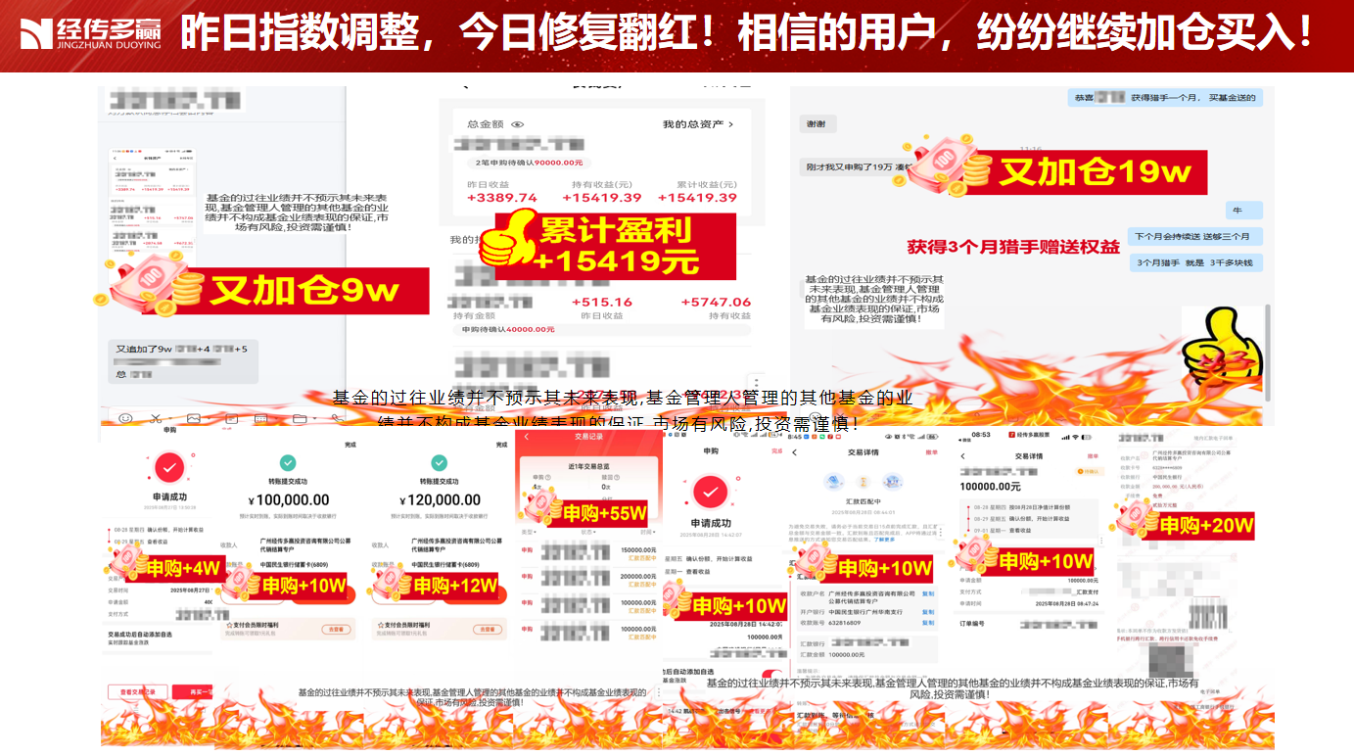
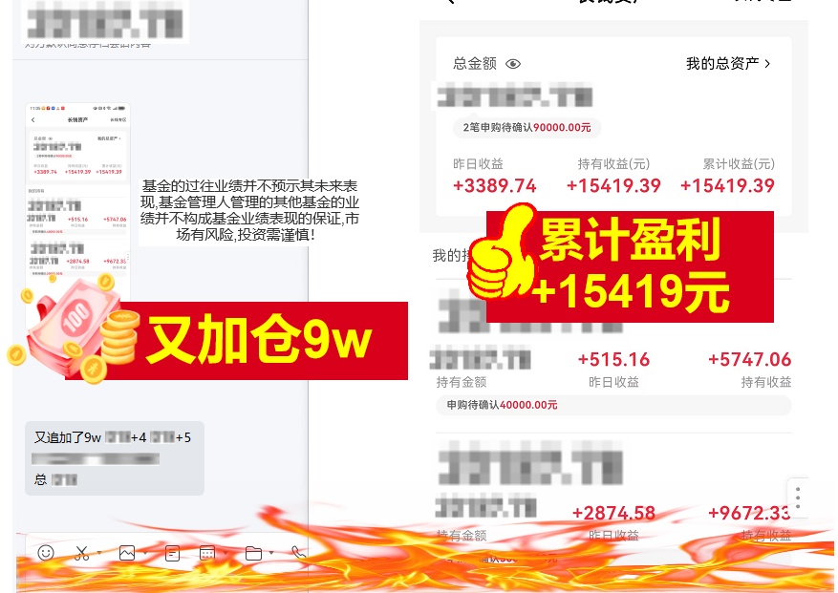
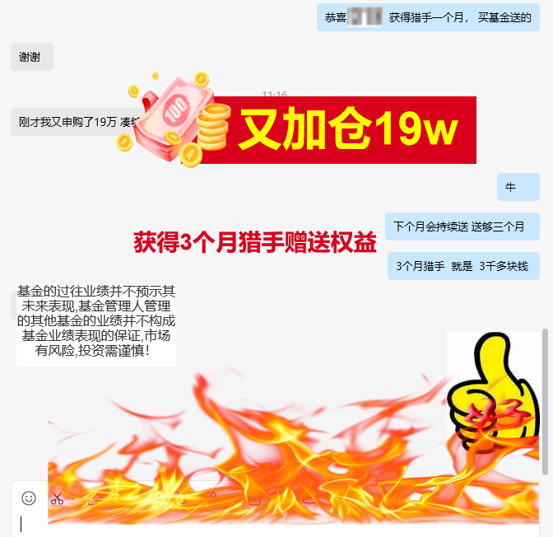
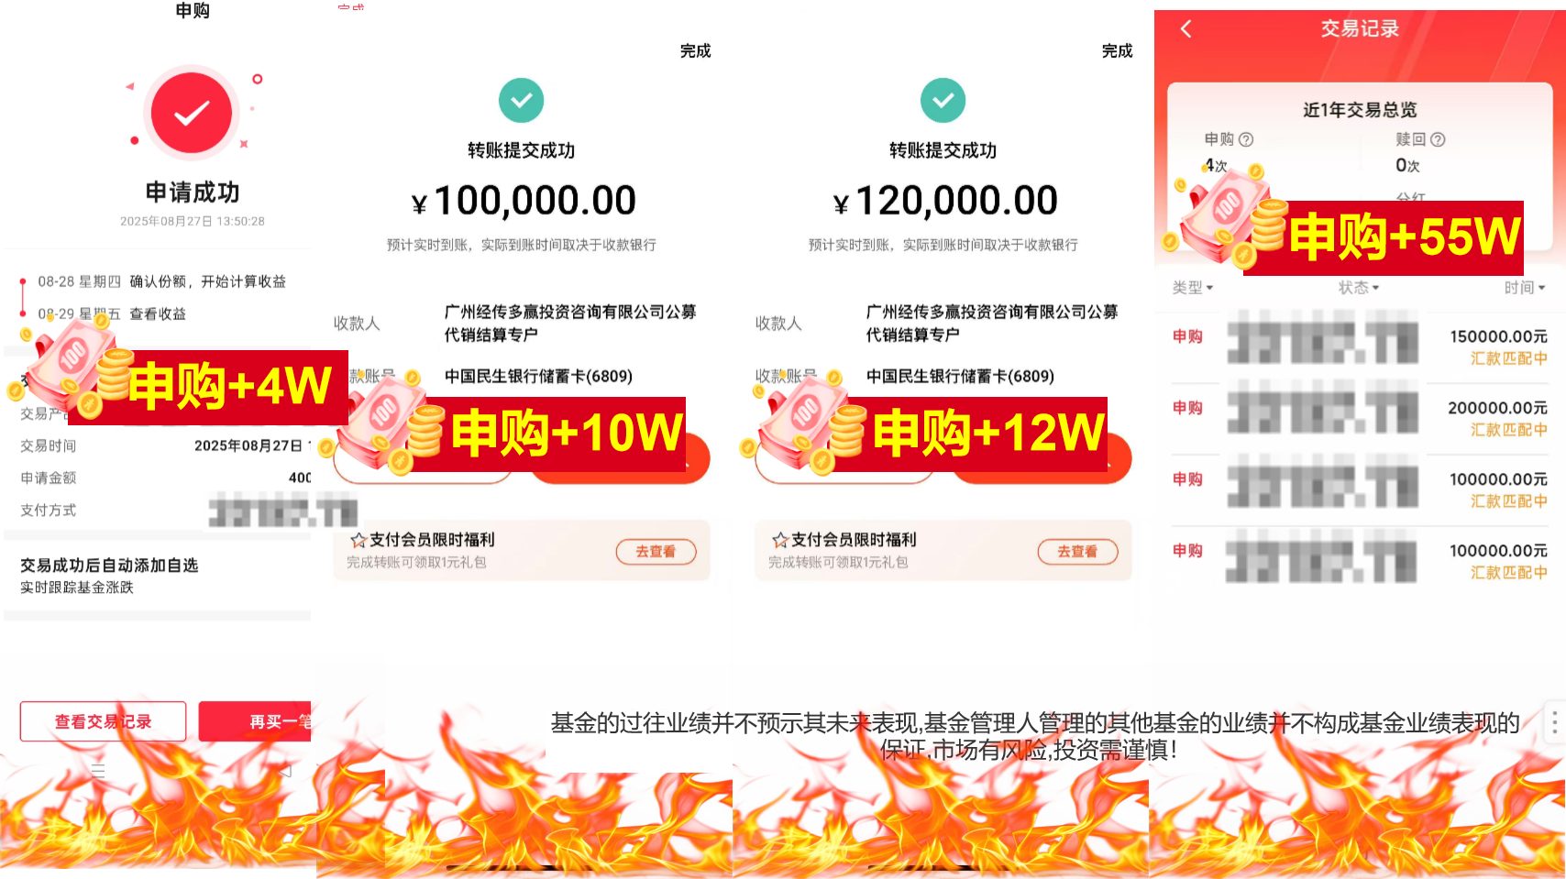
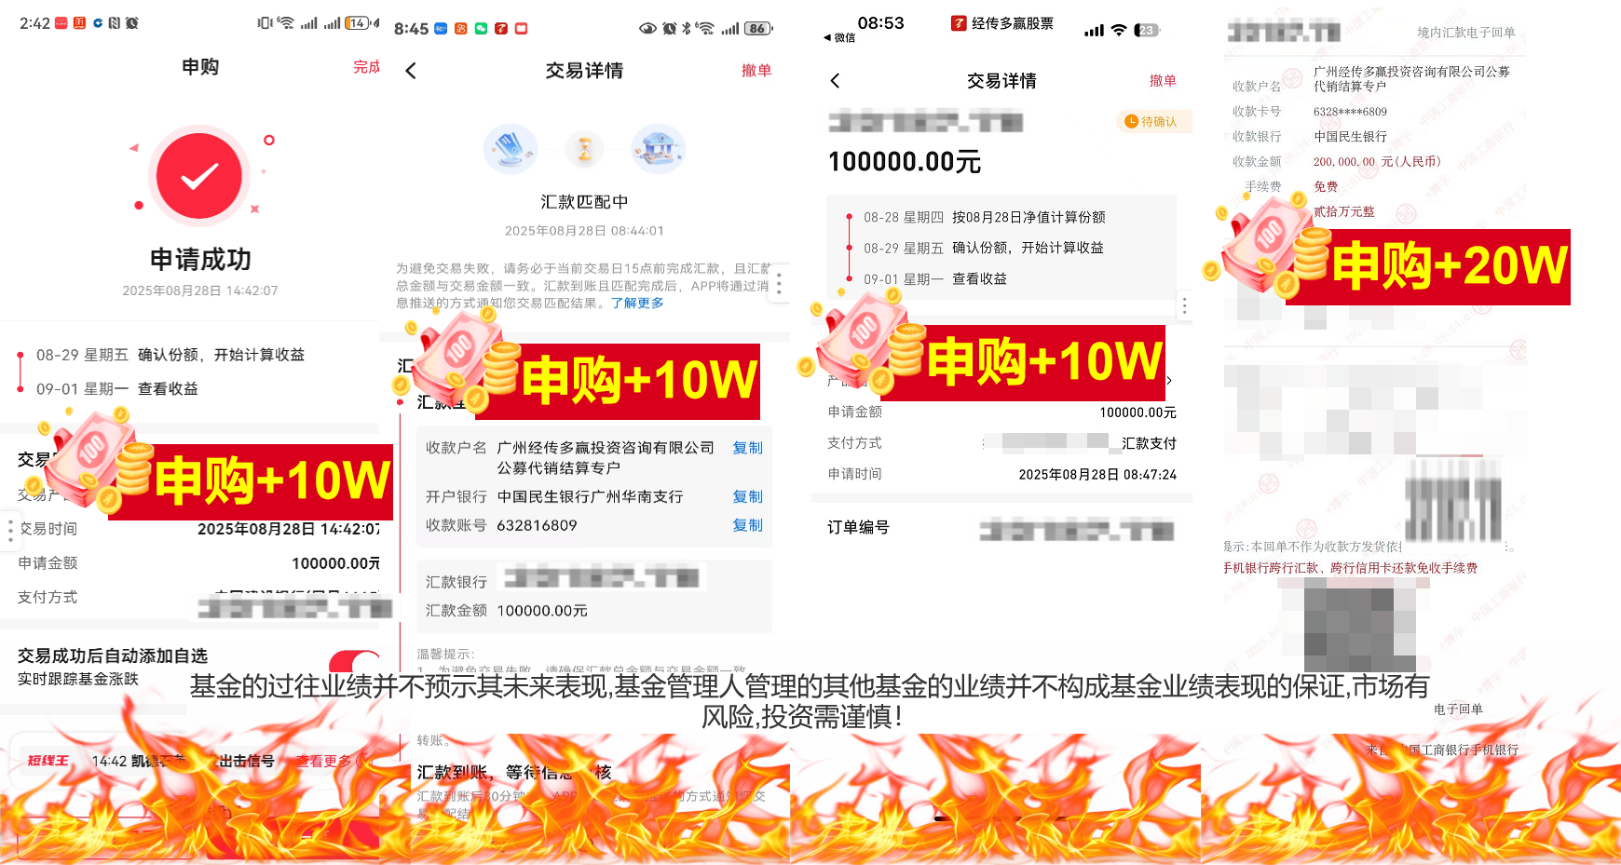
昨日指数调整，今日修复翻红！相信的用户，纷纷继续加仓买入！
基金的过往业绩并不预示其未来表现,基金管理人管理的其他基金的业绩并不构成基金业绩表现的保证,市场有风险,投资需谨慎！
‌

Slide 31
